Slide 1
T.C. YUNUSEMRE İLÇE MİLLİ EĞİTİM MÜDÜRLÜĞÜ
DYNED İLÇE KOORDİNATÖRLÜĞÜ

Slide 2
2015 – 2016 EĞİTİM ÖĞRETİM YILI
DYNED İNGİLİZCE DİL EĞİTİMİ ÇALIŞMALARI
SENE BAŞI TOPLANTISINA
HOŞGELDİNİZ

Slide 3
İLÇE KOORDİNASYON EKİBİ
ADI SOYADI | GÖREVİ | EĞİTİM BÖLGESİ | KURUMU
Mustafa OKUR | Şube Müdürü | İlçe Koordinatörü | İlçe Milli Eğitim Müdürlüğü
Emin ŞEN | İngilizce Öğretmeni | İlçe Koordinatör Yrd. | IMKB Mesl. Ve Tek. And. Lisesi
Meryem ŞEMŞİT | Bilişim Teknolojileri Öğretmeni | İlçe Koordinatör Yrd. | Mesir Ortaokulu
Funda ERTÜRK | İngilizce Öğretmeni | 1. Eğitim Bölgesi | Cumhuriyet Anadolu Lisesi
Rasim BÜYÜKYORULMAZ | İngilizce Öğretmeni | 2. Eğitim Bölgesi | 23 Nisan U. Egemenlik Ortao.
Ömer ARICI | İngilizce Öğretmeni | 3. Eğitim Bölgesi | Polinas Mesl. Ve Tek. And. Lisesi
Yeliz ÇEVİK | İngilizce Öğretmeni | 4. Eğitim Bölgesi | Toki Çok Programlı And. Lisesi
Vahide Betül AĞAR | İngilizce Öğretmeni | 5. Eğitim Bölgesi | Muradiye Cumhuriyet Ortao.
Sultan TAŞKIN | İngilizce Öğretmeni | 6. Eğitim Bölgesi | Osmancalı Ortaokulu

Slide 4
NİÇİN BURADAYIZ ?
ÖĞRETMEN KULLANICI BİLGİLERİ GÜNCELLEME
DYNED YENİ ARAYÜZÜNÜN TANITIMI
ANALYTİCS GİRİŞİ VE RAPORLAMA
2014 – 2015 DEĞERLENDİRMESİ
NEREDEYİZ
NEREDE OLABİLİRDİK
2015 – 2016 HEDEFLERİNİN BELİRLENMESİ
HEDEFLERE ULAŞMA YOLLARININ SAPTANMASI
WSS PUANI ARTTIRMA TEKNİKLERİ

Slide 6
NİÇİN DYNED ?

Slide 10
ÖĞRETMEN KULLANICI BİLGİLERİ GÜNCELLEME

Slide 11
DYNED COURSEWARE YENİ ARA YÜZÜ
http://web2.dyned.com/download/student.shtml.tur

Slide 12
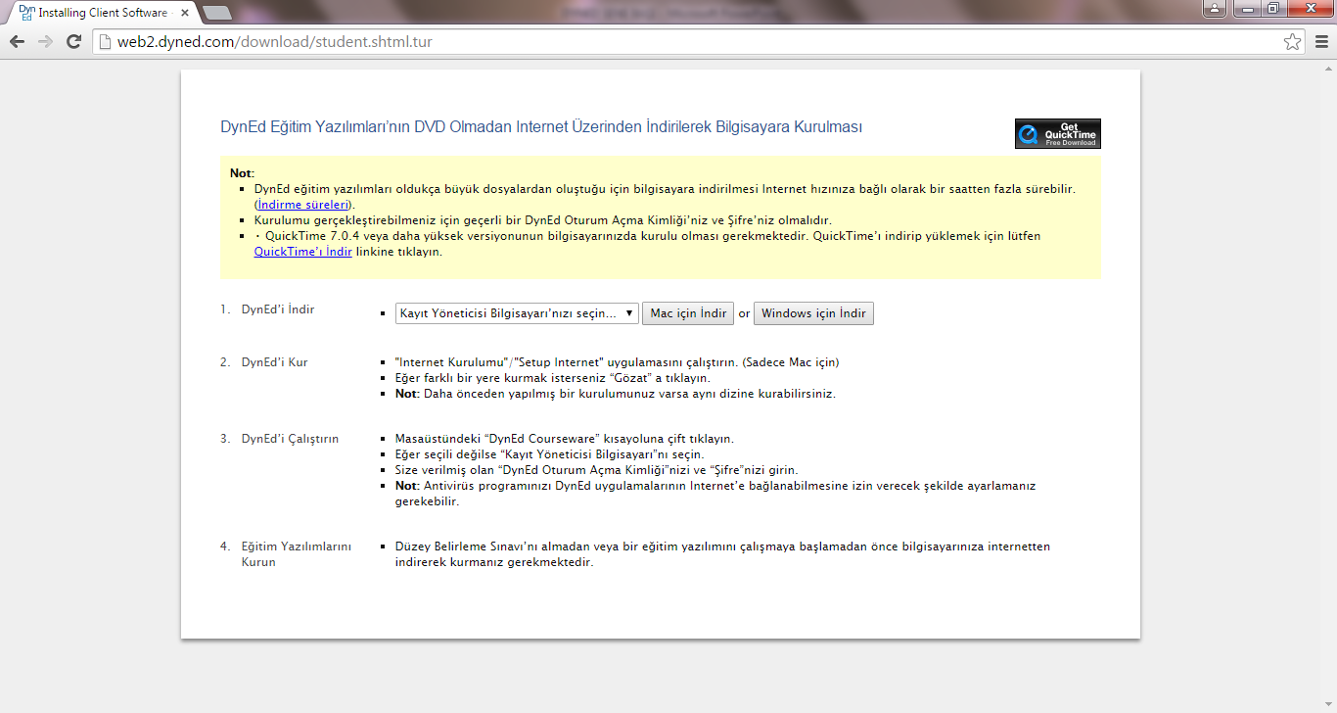

Slide 13
YENİ ARAYÜZ VİDEOSUNU İZLEYELİM

Slide 14
PLACEMENT TEST KİLİDİ AÇMA

Slide 15
DYNED ANALYTICS https://www.dyned.com/us/main/tools/analytics

Slide 16
OKUL GİRİŞİ

Slide 17
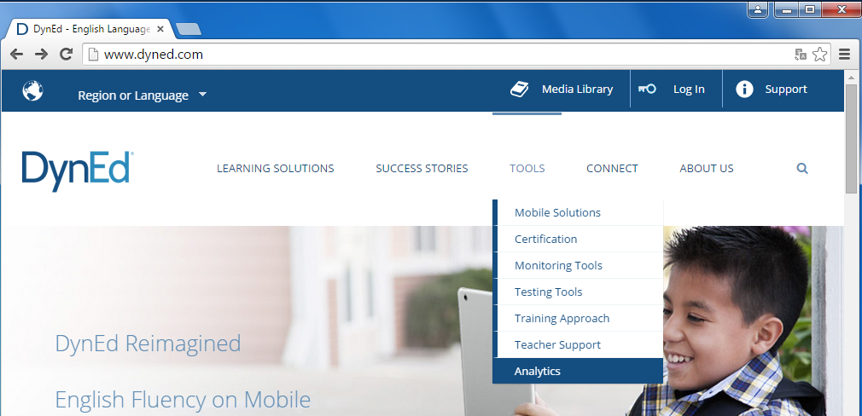
Dyned Analytics Giriş
http://dyned.com/main/tools/analytics/

Slide 18
Gelen sayfada Turkey(Sadece Resmi Kurumlar)’ı seçiyoruz.

Slide 19
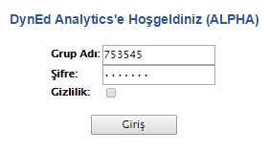
Okullar Dyned girişinde kullandıkları kurum kodunu ve şifresini kullanarak sisteme giriş yapabilir .

Slide 20
Okullar Raporlama seçenekleri düzey kısmında okul, öğretmen ve Öğrenci düzeyinde rapor bilgilerine ulaşıp kaydet düğmesine tıklayarak bilgileri bilgisayarlarına indirebilirler.
Düzey
Genel Müdürlük
Okul Türü
İl
İlçe
Okul şifresiyle rapor alınabilecek düzeyler
Okul
Okul şifresiyle rapor alınamayacak düzeyler
Sınıf Düzeyi
Öğretmen
Öğrenci

Slide 21
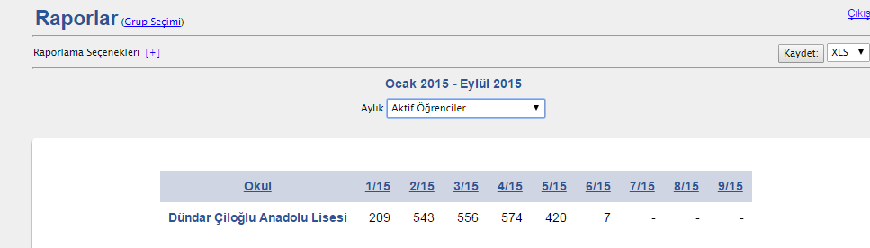

Slide 22
BİRLİKTE ANALYTICS GİRİŞİ YAPALIM
http://dyned.com/main/tools/analytics/

Slide 23
NE YAPTIK?
2014-2015 DEĞERLENDİRMESİ
İLÇEMİZDEKİ OKUL SAYISI | 94
İLÇEMİZDEKİ TOPLAM SINIF SAYISI | 954
İLÇEMİZDE WSS PUANI OLUŞMUŞ SINIF SAYISI | 680
İLÇEMİZDE WSS PUANI (+) OLAN SINIF SAYISI | 116
İLÇEMİZDEKİ TOPLAM ÖĞRENCİ SAYISI | 24722
İLÇEMİZDE WSS PUANI OLUŞMUŞ ÖĞRENCİ SAYISI | 10066
İLÇEMİZDE WSS PUANI (+) OLAN ÖĞRENCİ SAYISI | 2216
İLÇEMİZDE WSS PUANI (+12) OLAN ÖĞRENCİ SAYISI | 22
DYNED’E GİREN ÖĞRENCİ YÜZDESİ | 41%
WSS PUAN (+) OLAN ÖĞRENCİLERİN YÜZDESİ | 22%

Slide 24
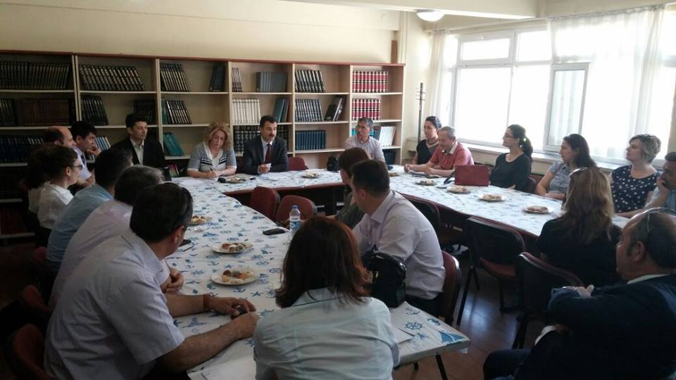

Slide 25
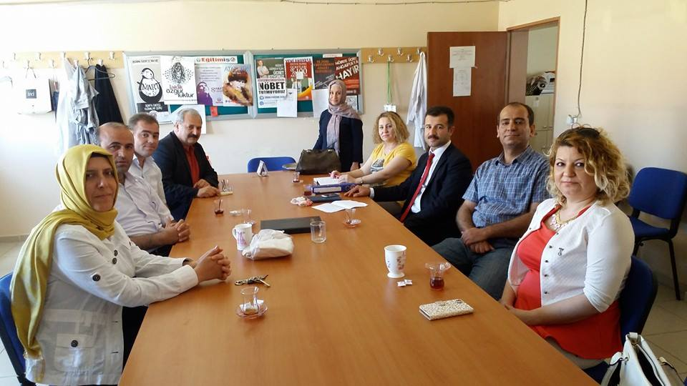

Slide 26
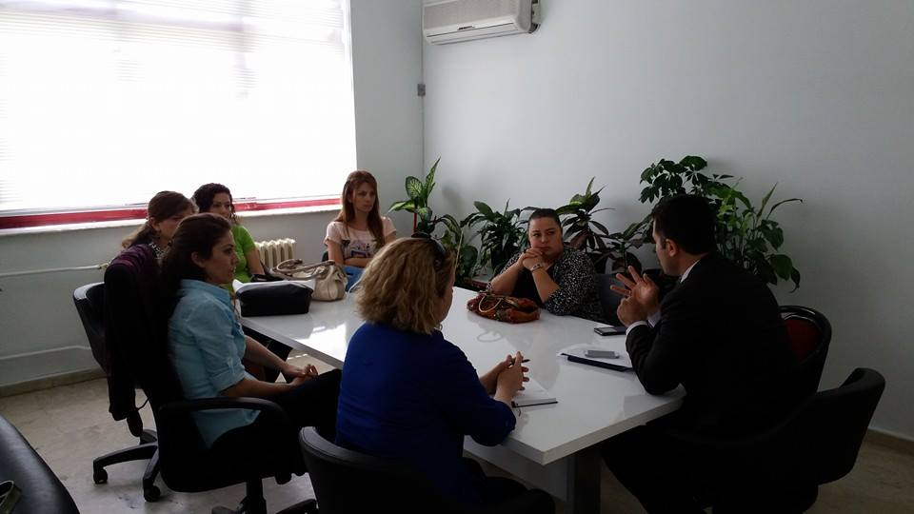

Slide 27
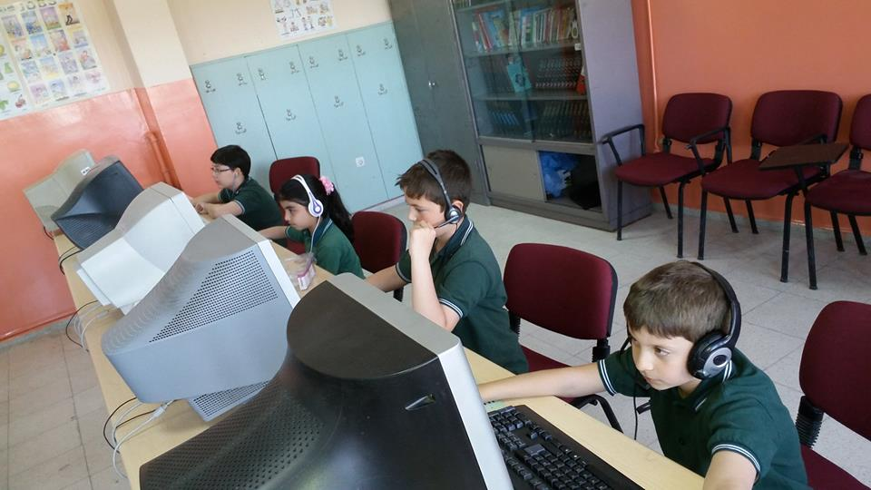

Slide 28
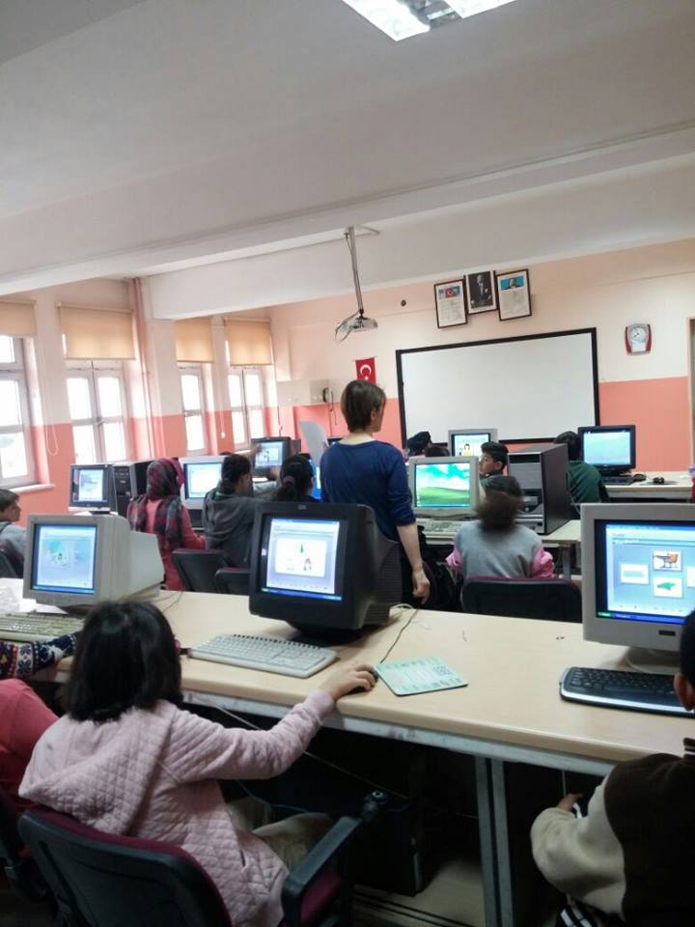

Slide 29
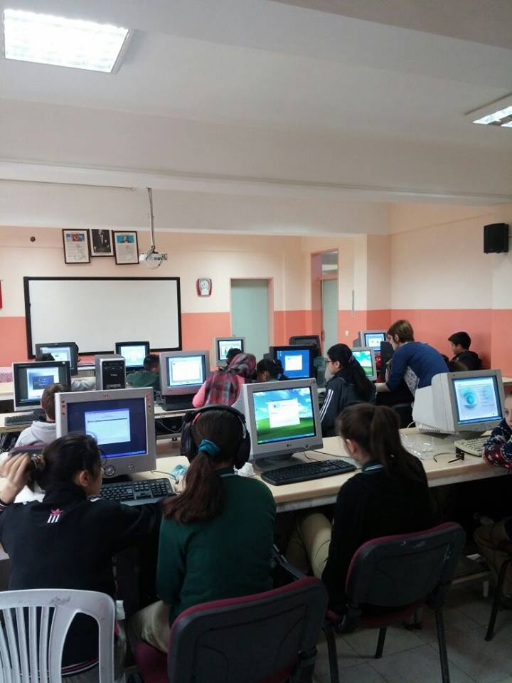

Slide 30
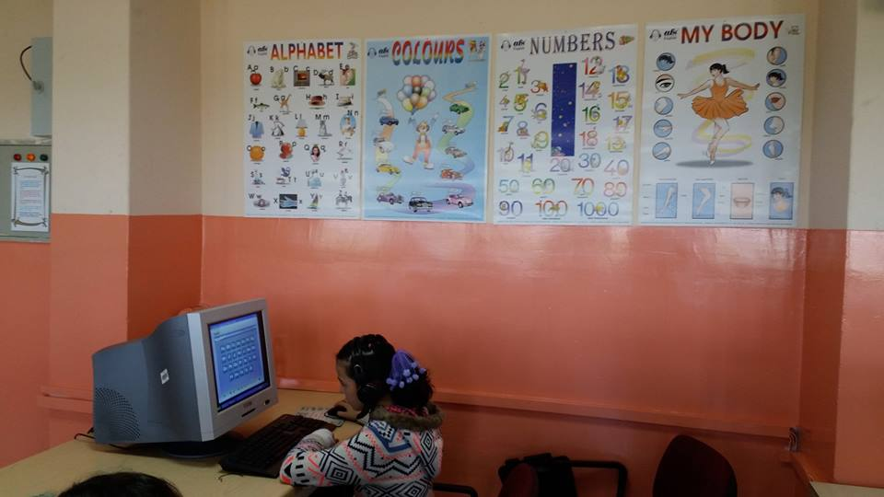

Slide 31
NEREDEYİZ?
WSS PUANI OLUŞMAMIŞ SINIF 274
WSS PUANI OLUŞMAMIŞ ÖĞRENCİ 14656
WSS PUANI (-) OLAN SINIF 838
WSS PUANI (-) OLAN ÖĞRENCİ 7850
DYNED ‘E GİRMEMİŞ ÖĞRENCİ YÜZDESİ 59 %
WSS PUANI (-) OLAN ÖĞRENCİ YÜZDESİ 78 %

Slide 32
NEREDE OLABİLİRDİK?

Slide 33
2015 – 2016 HEDEFLERİNİN BELİRLENMESİ
DYNED’E GİREN ÖĞRENCİ ORANIMIZI
41% DEN 100% ‘E ÇIKARMALIYIZ

Slide 34
WSS PUANI
OLUŞMAMIŞ SINIFIMIZ KALMAMALI

Slide 35
WSS PUANI OLUŞMAMIŞ ÖĞRENCİMİZ KALMAMALI

Slide 36
WSS PUANI
(+) OLAN
ÖĞRENCİ ORANIMIZI 22% DEN
EN AZ
65% E
ÇIKARMALIYIZ

Slide 37
PEKİ BU BAŞARIYI SAĞLAMAK MÜMKÜN MÜ?
Siz değerli öğretmenlerimiz olduğu sürece evet, mümkün!!!

Slide 38
UNUTMAYALIM Kİ;
BAŞARI SAĞLAYAN AHMETLİ VE DEMİRCİ İLÇELERİNİN;
Ne Teknolojik Alt Yapıları Bizden Daha İyi
Ne de İlgili Personeli Bizden Daha Kalifiye

Slide 39
BAŞARACAĞIZ
OKULLARIMIZDA, ELİMİZİN DEĞMEDİĞİ, DYNED PROGRAMINI YÜKLEMEDİĞİMİZ BİLGİSAYAR KALMAZSA,
ATIL HALDE BULUNAN BİLGİSAYARLARIMIZI TÜM İMKANLARIMIZI SEFERBER EDEREK ÖĞRENCİLERİMİZİN KULLANIMINA AÇARSAK,
SİSTEME İNANARAK, SORUMLU OLDUĞUMUZ ÖĞRENCİLERİ NE PAHASINA OLURSA OLSUN SİSTEME DAHİL EDERSEK,
AKILLI TAHTALARA DYNED PROGRAMINI YÜKLEYİP, DERSLERDE AKTİF ÇALIŞMA YAPARAK SİSTEMİ ÖĞRENCİLERİMİZE SEVDİRİRSEK,
BAŞARACAĞIZ

Slide 40
WSS PUANI ARTTIRMA TEKNİKLERİ
Öğrenci duyduğu her cümleyi, hemen en az bir kere tekrar etmeli,
Quizleri ve soru cümlelerini tekrar etmemeye çalışmalı,
Cümleyi tekrar dinledikten sonra, kendi sesini kayıt etmeli,
Kaydettiği kendi sesini mutlaka dinlemeli,
Metin gösterme ve Türkçe Altyazı düğmeleri (sakıncalı düğmeler), cümleyi 1 kez tekrar dinledikten sonra aktif olacaktır.
Metin gösterme ve Türkçe Altyazı düğmelerini mümkün olduğunca az kullanmaya çalışmalı. Bunun yerine cümleyi tekrar dinleyin.

Slide 41
Öğrencinin, son iki haftada kaç değişik gün girip çalıştığı önemlidir.
• Çalışma süresi beş farklı günden fazlaysa +2 puan
• Çalışma süresi sekiz farklı günden fazlaysa +3 puan
• Son iki haftada yeterli gün sayısı kadar çalışmazsa -2 puan alır.

Slide 42
Öğrencinin duyduğu cümleye oranla tekrar tuşu kullanımı ne kadar fazlaysa o kadar iyidir.
• Duyulan her cümle için en az iki kez tekrara basarsa +2 puan
• Duyulan her cümle için en az iki kez tekrara basmazsa -2 puan alır.

Slide 43
Anlama alıştırmalarında başarı düzeyi önemlidir.
Anlama alıştırmalarında;
• Öğrenci, Sorulara ilk seferde doğru cevap verirse; + 2 puan
• Soruların % 75 ine ve daha fazlasına yanlış cevap verir ya da cevap vermezse – 2 puan alır.

Slide 44
Duyulan her cümlede tekrar yapıldıktan sonra mikrofon ve kulaklık kullanımı önemlidir.
• Mikrofon ve kulaklık düzenli olarak kullanılırsa +2 puan
• Mikrofon ve kulaklık düzenli olarak kullanılmazsa -2 puan alır.

Slide 45
Öğrencinin her iki ünite sonunda üniteleri ne kadar çok çalıştığını ölçmek için kullanılan “Mastery Test”sonuçları önemlidir.
• Eğer “Mastery Test” sonuçları 85 puan üzeriyse + 2 puan alır
!!! Öğrenci Mastery Test notunu artırmak için aynı sınava birden çok kez girebilir. !!!

Slide 46
Hazırlayanlar:
Mustafa OKUR / Dyned İlçe Koordinatörü
Emin ŞEN / Dyned İlçe Koordinatör Yardımcısı
Meryem ŞEMŞİT/ Dyned İlçe Koordinatör Yardımcısı

Slide 47
BİZE HER ZAMAN ULAŞABİLİRSİNİZ!!
Emin ŞEN | 05323682269 | eminsen1@hotmail.com
Meryem ŞEMŞİT | 05053467362 | msemsit@hotmail.com
FACEBOOK SAYFAMIZ
Yunusemre DYNED
www.facebook.com/yunusemredyned

